Slide 1
SMS SPAM TESPİTİ
BERİL DİNDAR

Slide 2
SMS SPAM TESPİTİ
SPAM SMS NEDİR?
SPAM SMSİ TESPİT YÖNTEMLERİ
MAKİNE ÖĞRENMESİ
MAKİNE ÖĞRENMESİ NASIL ÇALIŞIR?
VERİ MADENCİLİĞİ
CRİSP-DM AŞAMALARI
VERİ MADENCİLİĞİ YÖNTEMLERİ
PROJEMİZ

Slide 3


SPAM SMS
SMS, yıllardır en önemli iletişim araçlarımızdan biridir. SMS (İngilizce: Short Message Service; Türkçe: Kısa Mesaj Hizmeti), cep telefonu aracılığı ile yazılan mesajın bir cep telefonundan diğer bir cep telefonuna gönderilmesi, mesajlaşması hizmetidir. Her gün çok sayıda sms alıyoruz. Birçok firma KVKK kapsamında mesaj almak istenmediği durumlarda bunu bildirmemiz gerektiğini belirtmektedir. Spam, telefon kullanıcılarına yönelik başlıca tehditlerden biridir. Spam smsle gelen mesajlara, kullanıcıları kötü amaçlı yazılım veya kimlik avı düzenlerine sahip web sitelerine yönlendirilmesine neden olabilir ve bu da alıcının telefonuna ve uygulamalarına erişebilir ve bu sistemi bozabilir. Bu siteler aynı zamanda hassas bilgiler de toplayabilir. Bu nedenle, etkili bir spam filtreleme teknolojisi, siber uzayın sürdürülebilirliğine ve toplumumuza önemli bir katkıdır. Spam filtrelemenin birçok yöntemi vardır. Biz bunların arasından içerik tabanlı filtrelemeyi tercih ederek veri setinin üzerinde bir algoritma tasarladık. Bu algoritmayı makine öğrenmesi teknikleriyle geliştirdik. Sms spam tespitinde en iyi sonuç veren algoritmayı bulabilmek adına veri setimizde birçok makine öğrenmesi algoritması geliştirmeyi hedefledik.
Anahtar Kelimeler: SMS, Spam Tespiti, Spam Filtreleme, Makine Öğrenmesi.

Slide 4

SPAM SMS
SMS (Short Message Service) iletişim kurmak için hızlı, etkili bir yöntemdir. Gerek kurumlar arası gerekse kişisel iletişimimiz için önemli bir yeri vardır. Dünya çapında 4.3 milyar kullanıcı tarafından sms kullanımının 2021 yıl sonuna kadar 7.6 milyar sayımına çıkacağı ön görülmektedir. Ancak sms’e artan bağımlılık spam smslerin neden olduğu birçok sorunun ortaya çıkmasına neden olmuştur. Text Retrieval Conference (TREC) göre ‘spam’ terimi ayrım gözetmeden gönderilen istenmeyen bir mail veya sms’tir.
Spam hacmi yıllar geçtikçe katlanarak arttı ve sadece bir sıkıntı değil, bir güvenlik tehdidi değil bireylere, işyerlerine ve ekonomilere ciddi zararlar vermeye devam ediyor. Spam smslerin atılmasının amacı smsin milyonlarca potansiyel müşteriye ulaşmanın çok ucuz bir yolu olması, amatör reklam yönlendiriciler ve doğrudan pazarlamacılar için güçlü bir yoldur.
Bu nedenle spam tespiti yöntemleri kullanmalıyız. Böylece hem kendimizi hem de birçok firmayı korumuş oluruz

Slide 5

Spam SMS’lerin Gönderilme Amaçları
• Ticari reklamlar ve pazarlama faaliyetleri
• Kampanya ve duyurular
• Yanıltıcı ve gerçek olmayan vaatler (Hızlı zengin olma yöntemleri)
• Yasal olmayan veya yarı yasal faaliyet servis duyuruları
•Dolandırıcılık
• Politik veya ideolojik bir görüşün propagandası
• Belli bir konuda kamuoyu oluşturma
• Kimlik avı saldırısı

Slide 6
SPAM SMS’İ TESPİT YÖNTEMLERİ
SMS ve spam filtreleri bir sms gönderildiğinde, mesaj sistemine girer ve alıcıların posta kutusuna ulaşıncaya kadar bir sunucudan diğerine yönlendirilir.
Şu anda spam algılamaya yönelik farklı yaklaşımlar vardır. Bu yaklaşımlar kara liste, toplu smsleri algılama, mesaj başlıklarını tarama, gri liste ve içerik tabanlı filtreleme içerir:
Kara liste, büyük miktarda spam gönderen IP adreslerini tanımlayan bir tekniktir. Bu IP adresleri Etki Alanı Adı Sistem Tabanlı Kara Delik Listesine eklenir ve listedeki IP adreslerinden gelecek smsler reddedilir. Ancak spam gönderenler daha fazla sayıda IP adresi kullanarak bu listeleri atlatmaktadır. Toplu smsleri tespit etmek, spam'ı filtrelemenin başka bir yoludur. Bu yöntem, bir smsin spam olup olmadığını belirlemek için alıcı sayısını kullanır. Ancak, pek çok yasal smsin trafik hacmi yüksek olabilir.
İleti başlıklarını taramak, spam'ı tespit etmenin oldukça güvenilir bir yoludur. Spam gönderenler tarafından yazılan program smsin konu başlıklarını oluşturur. Bazen bu başlıklarda standart başlık düzenlemelerine uymamalarına neden olan hatalar vardır. Bu başlıklarda hata olduğunda, smsin büyük olasılıkla spam olduğunu gösteren bir işarettir. Ancak, spam gönderenler hatalarından ders alıyor ve bu hataları daha az yapıyor.
.

Slide 7
SPAM SMS TESPİT YÖNTEMLERİ
Gri liste, smsi reddetmeyi ve gönderene bir hata mesajı göndermeyi içeren bir yöntemdir. Spam programları bunu görmezden gelir ve smsi yeniden göndermez, ancak insanların smsi yeniden göndermesi daha olasıdır. Bununla birlikte, bu süreç insanlar için can sıkıcıdır ve ideal bir çözüm değildir.
Geçerli spam teknikleri, etkinliği artırmak için içerik tabanlı spam filtreleme yöntemleriyle eşleştirilebilir. İçerik tabanlı yöntemler, smsin spam olup olmadığını belirlemek için smsin içeriğini analiz eder.
Projemizin amacı, makine öğrenme algoritmalarını analiz etmek ve içerik tabanlı spam filtreleri olarak etkinliğini belirlemektir.

Slide 8
Makine Öğrenmesi (Machine Learning)
Makine öğrenmesi terimi bir makinenin kendi performansını iyileştirme kabiliyetini ifade eder. Bunu, karar vermek için istatistiksel bir model kullanarak ve her yeni denemenin sonucunu bu modele dahil ederek yapar. Temelde, makine deneme yanılma yoluyla öğrenmek için programlanmıştır.
Makine öğrenmesi, yazılım uygulamalarının, açıkça programlanmadan sonuçları tahmin etmede daha doğru olmalarını sağlayan bir algoritma kategorisidir. Makine öğreniminin temel öncülü girdi verilerini alabilen algoritmalar oluşturmak ve yeni veriler mevcut olduğunda çıktıları güncellerken çıktıyı tahmin etmek için istatistiksel analizi kullanmaktır.
Makine Öğrenmesi, bilgisayarların insanlar gibi öğrenmelerini, davranmalarını, özerk bir şekilde gözlemler ve gerçek dünya etkileşimleri şeklinde veri ve bilgi besleyerek öğrenmelerini zaman içinde geliştirmelerini sağlayan bilimdir.”
Makine öğreniminde yer alan süreçler, veri madenciliği ve tahmine dayalı modellemeye benzer. Her ikisi de kalıp aramak ve program eylemlerini buna göre ayarlamak için verilerde arama yapılmasını gerektirir. Birçok insan internette alışverişten makine öğrenmeye ve satın alımlarıyla ilgili reklamlar sunmaya aşinadır. Bunun nedeni, tavsiye motorlarının çevrimiçi reklam dağıtımını neredeyse gerçek zamanlı olarak kişiselleştirmek için makine öğrenmesini kullanmasıdır. Kişiselleştirilmiş pazarlamanın ötesinde, diğer yaygın makine öğrenme kullanım durumları, sahtekarlık tespiti, spam filtreleme, ağ güvenliği tehdidi tespiti, öngörücü bakım ve haber bültenleri oluşturma işlemlerini içerir.

Slide 9
Makine Öğrenmesi (Machine Learning)
Her gün yüzlerce yayınlanmış birçok farklı makine öğrenme algoritması türü vardır ve bunlar tipik olarak ya öğrenme stiline (yani denetimli öğrenme, denetimsiz öğrenme, yarı denetimli öğrenme) ya da form veya fonksiyondaki benzerliğe göre gruplanır yani sınıflandırma, regresyon, karar ağacı, kümeleme, derin öğrenme vb. Öğrenme stili veya işlevi ne olursa olsun, makine öğrenme algoritmalarının tüm kombinasyonları aşağıdakilerden oluşur:
• Temsil (bir dizi sınıflandırıcı veya bilgisayarın anladığı dil)
• Değerlendirme (aka hedef / puanlama işlevi)
• Optimizasyon (arama yöntemi; genellikle en yüksek puanlayıcı sınıflandırıcı, örneğin; kullanıma hazır ve özel optimizasyon yöntemleri vardır)
Yapmaya çalıştığınız işe ve türüne bağlı olarak, temel karar ağaçlarının kullanılmasından, yapay sinir ağı katmanlarının kümelenmesine (ikincisi derin öğrenmeye yol açan) öğrenme konusunda farklı yaklaşımlar vardır. Elinizde bulunan veri miktarı ve verinin anlaşılabilir olması çok önemlidir.
Gerçek uygulamalar üzerinde çalışırken yapılan araştırmalar çoğu zaman bu alanda ilerleme sağlar ve sebepler iki yönlüdür: 1. Mevcut yöntemlerin sınırlarını ve sınırlarını keşfetme eğilimi 2. Etki alanı uzmanlarıyla çalışan araştırmacılar ve geliştiriciler ve sistem performansını iyileştirmek için zaman ve uzmanlıktan yararlanma. Bazen bu aynı zamanda “kaza” ile de ortaya çıkar. Doğruluk geliştirmek için model toplulukları veya birçok öğrenme algoritmasının kombinasyonlarını bir örnek olarak düşünebiliriz.

Slide 10
Makine Öğrenmesi (Machine Learning)
Öğrenen makineler, insanlar için faydalıdır, çünkü tüm işlem güçleriyle, başkaları tarafından kaçırılmış olabilecek büyük (veya başka) verilerdeki kalıpları daha çabuk vurgulayabilir veya bulabilirler. Makine öğrenimi, insanların sorunları çözme yeteneklerini geliştirmek ve geniş bir sorun yelpazesinde bilinçli çıkarımlar yapmak için kullanılabilecek bir araçtır. Dolandırıcıların ve dolandırıcı potansiyeli olan kişilerin tespiti, hastalıkların teşhisine yardımcı olmaktan, küresel iklim değişikliği için çözümler üretmeye kadar doğruya yakın sonuçlar çıkarmamızı sağlayan araçtır.
Makine öğrenmesi bir dizi kurumsal uygulamaya giriyor. Müşteri ilişkileri yönetimi (CRM) sistemleri e-postaları analiz etmek için öğrenme modelleri kullanır ve satış ekibi üyelerinin ilk önce en önemli mesajlara cevap vermelerini ister. Daha gelişmiş sistemler potansiyel olarak etkili tepkiler önerebilir. İş zekası ve analitik satıcıları, kullanıcılara potansiyel olarak önemli veri noktalarını otomatik olarak tanımlamalarına yardımcı olmak için yazılımlarında makine öğrenmesini kullanır. İnsan Kaynakları sistemleri, etkili çalışanların özelliklerini tanımlamak için öğrenme modelleri kullanır ve açık pozisyonlara en iyi adayları bulmak için de kullanılan bir araçtır.

Slide 11
Makine öğrenmesi nasıl çalışır?
Makine öğrenme algoritmaları genellikle denetimli veya denetimsiz olarak kategorize edilir. Denetlenen algoritmalar, algoritma eğitimi sırasındaki tahminlerin doğruluğu hakkında geri bildirim sağlamanın yanı sıra, hem girdi hem de istenen çıktıyı sağlamak için makine öğrenme becerisine sahip bir veri bilimcisi veya veri analisti gerektirir. Veri bilimcileri, modelin tahminleri geliştirmek için hangi değişkenleri veya özellikleri analiz edip kullanması gerektiğini belirler. Eğitim tamamlandığında, algoritma öğrenilenleri yeni verilere uygulayacaktır.
Denetimsiz algoritmaların istenen sonuç verileriyle eğitilmesi gerekmez. Bunun yerine, verileri incelemek ve sonuçlara varmak için derin öğrenme denilen yinelemeli bir yaklaşım kullanıyorlar. Denetimsiz öğrenme algoritmaları- sinir ağları olarak da adlandırılır- görüntü tanıma, metinden konuşmaya ve doğal dil oluşturma da dahil olmak üzere denetimli öğrenme sistemlerinden daha karmaşık işleme görevleri için de kullanılır.
Bu sinir ağları milyonlarca eğitim verisi örneğini birleştirerek ve birçok değişken arasındaki sık sık ince bağıntıları otomatik olarak tanımlayarak çalışır. Bir kez eğitildikten sonra, algoritma yeni verileri yorumlamak için kendi dernek bankasını kullanabilir. Bu algoritmalar, büyük miktarda eğitim verisi gerektirdiğinden, yalnızca büyük veriler çağında uygulanabilir hale gelmiştir.

Slide 12
Veri Madenciliği
Genel terim olarak neyin keşfedileceğine dair ön bilgiye sahip olmadan büyük veri dosyalarından birtakım teknikler kullanılarak gerekli bilginin elde edilme sürecidir. Bu yararlı bilgiler genellikle veri içerisindeki önceden bilinmeyen ve hatta beklenmeyen ilişkilerden, örneklerden oluşur. Kullanılan teknikler makine öğrenmesi ve modelleme olarak adlandırılır.
Genel bir yanılgı veri madenciliği ile çok büyük miktardaki verinin yalnızca çok üstün teknolojilerden geçirilerek örneklerin bulunması ve iş problemlerine sihirli çözümlerin getirildiği düşüncesidir. Veri madenciliği yöntemi geleneksel istatiksel uygulamalara göre daha otomatik olmasına rağmen bu düşünce doğru değildir. Kullanılan teknikler makine öğrenmesi ve modelleme olarak adlandırılır.

Slide 13
Veri Madenciliğinin Kullanıldığı Alanlar
Telefonlardaki, kredi kartlarındaki dolandırıcılıkların ortaya çıkması için model geliştirilmesi
İyi veya kötü satış beklentilerinin ortaya çıkması
Bir web sitesinin incelenecek bir sonraki sayfanın tahmini
Poliçelerini, hesaplarını, aboneliklerini iptal etmeye eğilimli müşterilerin belirlenmesi
Farklı örneklerdeki gruplarına göre müşterilerin sınıflandırılması
Satılan ürünle birlikte diğer ürünlerin belirlenmesi
Bir üretim sürecini etkileyen önde gelen faktörlerin belirlenmesini sağlar.

Slide 14
VERİNİN DEĞERLENDİRİLMESİ
Herhangi bir veri madenciliği projesinde hangi spesifik veri madenciliği tekniğinin uygun olacağını düşünmeden önce iş problemlerinin ve verilerinin değerlendirilmesi gerekir
Analiz edilecek veri kullanmaya elverişli mi?
Analiz edilecek veri ile ilgili tüm faktörleri içeriyor mu?
Analiz edilecek veri çok kirli mi?
Analiz edilecek veri yeterli büyüklükte mi?
Analiz edilecek veri hakkında gerekli bilgi var mı?

Slide 15
Veri Madenciliği çalışmaları birkaç aşamadan oluşan bir süreçtir. Bu aşamalardan biri hatta en önemlisi olan modelleme öncesi verinin hazırlanması, proje sürecinin belki de en uzun ve en çok emek gerektiren bölümüdür.
Veri temizlemeden veya hazırlanmadan kurulan model ne kadar iyi olursa olsun başarılı olma ihtimali oldukça düşüktür.
Veri madenciliğinde kullanılan verinin kalitesi ve niteliği ne kadar artarsa elde edilecek tahminlerin veya sonuçların geçerliliği de o kadar artacaktır.
Boş veya kayıp değerlerin yönetiminin yanı sıra veri içerisindeki anormalliklerin belirlenmesinde kullanılır.
Veri okunduktan ve gerekli olan tüm veri kaynakları birleştirildikten sonra veri temizleme işlemlerinin ilk adımı verinin genel kalitesini değerlendirmektir.
Verinin genel durumu değerlendirildikten sonra veri kalitesini arttırıcı yöntemler uygulanır.
Veri seti kayıp değerlerden ve limitlerin dışında kalan gözlemlerden temizlenmiş durumdadır.
Gerekli olduğu takdirde Distinct işlemcisi ile tekrar eden gözlemlerin de kaldırılmasını sağlayabilir.

Slide 16
CRİSP-DM AŞAMALARI
CRISP-DM 6 aşamadan oluşur.
Business Understanding (İşi Anlama)
En önemli aşamadır.
• Projenin amaç ve gereksinimlerinin iş perspektifi ile anlaşılması
• İş amaçlarının ve başarı kriterlerinin tanımlanması
• Durum değerlendirmesinin yapılması
• Projenin amaçlarının belirlenmesi
• Proje planın oluşturulması

Slide 17
CRİSP-DM AŞAMALARI
Verinin Hazırlanması (Data Preparation)
• Veri ambarından verinin çekilmesi
• Veri tabanı içerisindeki ya da IBM SPSS tabloların birbirine bağlanması
• Farklı sistemlerdeki veri dosyalarının birleştirilmesi
• Tutarsız değişken değerlerinin tutarlı hale gelmesi
• Kayıp, yanlış girilmiş ya da aykırı değerlerin tanımlanması
• Veri seçimi
• İlgili değişkenlerin dönüştürülmesi
Modelleme (Modelling)
Analiz yöntemleri veriden gerekli bilgiyi çıkarmak için kullanılır. Bu aşama model tekniklerinin seçilmesi test dizaynının üretilmesi, modelin oluşturulması ve değerlendirilmesi

Slide 18
CRİSP-DM AŞAMALARI
Değerlendirme (Evaulation)
Modeli uygulamadan önce, modelin ayrıntılarıyla değerlendirilmesi ve oluşturulan modelin çalıştırılması yeniden incelenmesi aşamasıdır.
Uygulama (Deployment)
Eğer bir modelin amacı veri bilgisinin artırılması ise, kazanılan bilgi düzenlenmeli ve karar vermede organizasyonun kullanılacağı şekilde bir yol sunmalıdır.

Slide 19

Veri Madenciliğindeki Başarısızlık Nedenleri
• Kötü veri
• Organizasyondaki dirençler (Yararlı sonuçları hakkında ileri düzeyde eğitim verilmesi, organizasyonun sadece belirli bir bölümü üzerinde yürürlüğe konulmasıdır.)
• Uygulanabilir sonuçların olmaması (Karar vermede yasal olmayan faktörlerin bulunmasıdır.)
• Sebep ve etki problemleri (Modeldeki tahmin edicilerin hedef değişkenlerden önce meydana geldiğine emin olmamız şarttır.)

Slide 20
Veri madenciliği için gerekli yetenekler
• İşin anlaşılması
• Veritabanı bilgisi
Veri madenciliği yöntemleri
• Uygulama
• Takım
• Eğitim planı

Slide 21
Veri Madenciliği
Veri Madenciliği yöntemleri ikiye ayrılır.
Tahmini Yöntemler (Sınıflandırma)
• Karar Ağaçları
• Yapay Sinir Ağları
• Time Series Analitics
• Karar Destek Makinesi
• Regresyon
Tanımlayıcı Yöntemler
• Kümeleme
• Birliktelik Analizi
• Özetleme
• Terminal İstatistik
• İstisna Analizi

Slide 22
Regresyon
“Regresyon çözümlemesi, bir bağımlı değişkenin başka bağımsız değişkenlere olan bağımlılığını, bağımlı değişkenin ana kütle ortalama değerini, bağımsız değişkenin yinelenen örneklerdeki bilinen ya da değişmeyen değerleri cinsinden tahmin etme ve/veya kestirme amacı ile inceler.”
• Doğrusal Regresyon
Doğrusal regresyon modeli, iki ya da daha fazla değişken arasındaki doğrusal ilişkiyi açıklar. Açıklanan değişkene bağımlı değişken, açıklayıcı değişkenlere ise bağımsız değişken adı verilir. Örneğin, gelir düzeyi ve eğitim düzeyi arasındaki ilişkiyi, öğrencilerin devamsızlık yaptığı günler ile başarıları arasındaki ilişkiyi açıklamak için regresyon modeli kullanılabilir.

Slide 23
Lojistik Regresyon
Lojistik Regresyonda sembolik bir hedef değişkenin tahmininde kullanılır. Gözlemlerin hedef değişkenin hangi kategorisine ait olduğunu tahmin eden bir olasılık fonksiyonudur. S şeklindeki eğri lojistik eğridir ve bu nedenle tekniğin adıdır. Olasılık ölçüldüğü için hedef değişken değeri 0 ile 1 arasında değişir.
Lojistik Regresyon yapmanın iki genel amacı vardır.
• Olasılık üzerinde bireysel değişkenlerin etkisine ek olarak değişken kümelerinin etkisinin belirlenmesi
• Verilerin tahmin edici kümesinden en yüksek tahmin doğruluğuna ulaşmak
Lojistik regresyonda öncelikle uygun bir takım tahmin ediciler seçilmelidir ve öncelikle veride normal olmayan örüntülerin belirlenmesi, aykırı değerler, kayıp veri problemleri gibi sorunlar incelenmelidir. Denklemin tahmin edilmesi ve değişkenlerin teker teker etkilerinin incelenmesinden sonra verinin lojistik regresyon varsayımlarını karşılayıp karşılamadığını kontrol etmek gerekir.
Lojistik regresyonda;
• Bağımsız değişkenler sürekli ve kategorik olabilir.
• Denklemde ilgili tüm tahmin edicilerin bulunması ve ilişkinin formu doğrusal olmalıdır.
• Hata ortalaması 0 olmalıdır.
• Hata ve bağımsız değişkenler arasında ilişki olmamalıdır.
• Bağımsız değişkenler arasında çoklu bağlantı sorunun olmamalıdır.

Slide 24
Karar Ağaçları(Decision Trees)
“Karar ağaçları, tek bağımlı değişken ve çok sayıda bağımsız değişkene sahip olmaları açısından regresyon modellerine benzerler. Bununla birlikte, ek olarak, veriden regresyon modellerine alternatif olabilecek farklı ve kullanışlı örüntüler keşfederler.” Karar ağaçları, bağımlı değişkenin kategorik olduğu durumlarda lojistik regresyona alternatif oluşturabilecek bir yöntemdir. Kolayca kural cümleciklerine çevrilebilir olmaları, sürekli ya da kesikli veriler ile çalışabilmeleri, eksik veya hatalı veriler ile tahminleme yapabiliyor olmaları karar ağaçlarının avantajlarındandır. Ayrıca parametrik olmayan yöntemler arasındadır. Bu, karar ağaçlarının uzay dağılımı veya sınıflayıcı yapısı ile ilgili varsayımlara uymak zorunda olmadığı anlamına gelir. Bununla birlikte, eksik veya hatalı verilere duyarsız olması ve yaprak düğümlerde sıkıntı içermesi de dezavantajı olabilmektedir.
Bilinen en popüler karar ağacı algoritmaları C&RT, CHAID tir.

Slide 25
Karar Ağaçları(Decision Trees)
Chaid Algoritması
Chaid algoritması, kategorik bağımsız değişkenler ile çalışmayı tercih ettiğinden, modele giren bağımsız değişkenleri, sürekli olmaları halinde bölerek kategorik hale getirir. Bağımsız değişken çok fazla kategoriye sahip ise, bu durumda kategori sayısını indirgeyerek ağacı basitleştirme yoluna gider.
C&RT (Sınıflandırma ve Regresyon Ağacı )
C&RT algoritmaları, bağımlı değişkenin kategorik olduğu durumlarda sınıflandırma, sürekli olduğu durumlarda tahminleme modeli kuran bir karar ağacı algoritmasıdır. C&RT algoritmaları için birincil amaç, mümkün olan en iyi doğruluğu olan modeli kurabilmektir. En iyi doğruluk ise minimum maliyetli tahminler yapılmasını içerir. Minimum maliyetli tahminler yapılması, en düşük yanlış tahmin oranına yani yanlış sınıflandırılan verinin az olmasına sahip olunması demektir.

Slide 26
Sinir Ağları (Neural Network)
Öngörüsel model oluşturmak için kullanılan sinir ağlarında girdi katmanı hedef değişkeninin tahmin edilmesinde kullanılacak bütün değişkenleri içerir. Çıktı katmanında tahminin hedefini içeren bir çıktı değişkeni vardır. Girdi ve çıktı değişkenleri sayısal ya da sembolik tipte olabilir. Saklı tabakada ise hedef değişkenlerin bir önceki katmanda birleştiği çok sayıda nöron içerir. Bir ağ çok sayıda saklı katman içerebilir fakat bu sayının olabildiğince az tutulmasında yarar vardır. Sinir ağlarının bir katmanındaki nöronlar sonraki gelen katmandaki nöronlarla bağlıdır.
Sinir ağlarının veri ve sonuçlar arasındaki ilişkiyi öğrenmesi eğitim olarak da adlandırılabilir.
Bir eğitim sonunda bu ağ edindiği deneyim ile henüz görülmemiş yani yeni bir veri ile karşılaştığında bu veri hakkında bir karar verebilir ya da tahminde bulunabilir.
İki çeşit sinir ağı algoritması vardır. Bunlar Multi-Layer Perceptron (MLP) ve Radial Basis Function Network (RBFN)’dir.

Slide 27
Naive Bayes Classifier
Naive Bayes sınıflandırıcısının temeli Bayes teoremine dayanır. Lazy ( tembel ) bir öğrenme algoritmasıdır aynı zamanda dengesiz veri kümelerinde de çalışabilir. Algoritmanın çalışma şekli bir eleman için her durumun olasılığını hesaplar ve olasılık değeri en yüksek olana göre sınıflandırır. Az bir eğitim verisiyle çok başarılı işler çıkartabilir. Test kümesindeki bir değerin eğitim kümesinde gözlemlenemeyen bir değeri varsa olasılık değeri olarak 0 verir yani tahmin yapamaz. Bu durum genellikle Zero Frequency ( Sıfır Frekans ) adıyla bilinir. Bu durumu çözmek için düzeltme teknikleri kullanılabilir. En basit düzeltme tekniklerinden biri Laplace tahmini olarak bilinir. Kullanım alanlarına örnek olarak gerçek zamanlı tahmin, çok sınıflı tahmin, metin sınıflandırması, spam filtreleme, duyarlılık analizi ve öneri sistemleri verilebilir.

Slide 28
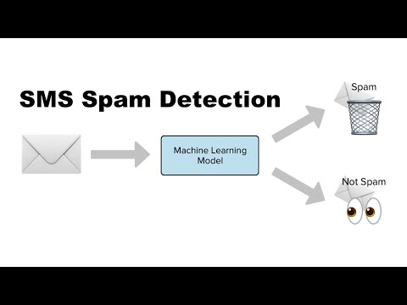
PROJEMİZİ ÖZETLERSEK

Slide 29
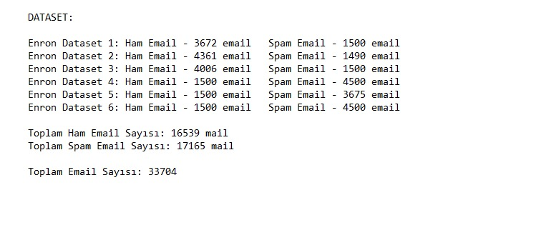

Slide 30
Birçok yerde veri aradık. Veri seti aramamızın sebebi öncelikle veriyi CRISP-DM aşamalarından geçirmekti. Birçok yerden az az bulduğumuz verileri toplayıp bir veri seti oluşturduk. İlk aşama Business Understanding(işi anlama) işin amaçlarının başarı kriterlerinin belirlenmesi, durum değerlendirmesi yapılması, projenin amaçlarının belirlenmesi ve proje planının oluşturulması .
Data Preparation(Verinin hazırlanması) birçok veri setini birleştirip bir veri seti oluşturduk. Veri setinin hazırlanması, temizlenmesi, tutarsız değişken değerinin tutarlı hale gelmesini sağlamıştık.
Spam tespiti yapabilmek için spam algılamaya yönelik 4tane farklı yaklaşım var. Kara liste, toplu e-postaları algılama, mesaj başlıklarını tarama, gri liste ve içerik tabanlı filtreleme gibi. Bizim veri setimize göre en uygun olanı içerik tabanlı filtreleme yapmaktı dolayısıyla biz kelime sayısından yola çıkarak bu projeye başlangıcımızı yaptık.

Slide 31
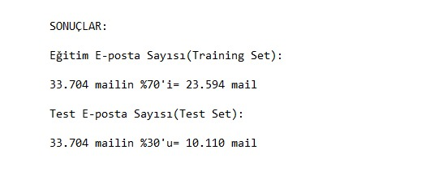
Sınıflandırma yapabilmek için verinin train(eğitim) ve test verisi olarak ayrılması gerekiyordu. Veri setinin %70ini eğitim veri seti olarak ve veri setinin %30unu test veri seti olarak aldık. Maillerin %70 i train veri setine girer ve train veri setinde olmayan tüm mailler test veri setine girer. 70 'e 30 olmasının sebebi kategori katsayısını değiştirerek veri dengelenmesini sağlamaktır. Veri setinde gözlem sayısını artırma (boost işlemi) ya da gözlem sayısı çok olanların gözlem sayısını düşürme (reduce işlemi) yapılır. Dosya işlemlerini yaparak veri setimizi train ve test olarak ayırmış bulunmaktayız. Algoritma ile eğitilecek verilerimizi ayrıştırdık. Dosya içerisindeki dosyaların sayısını gözlemledik ve train test dosyalarımız ayrıldı.

Slide 32
Makine öğrenmesinde bizim için en uygun olacak kütüphaneyi seçtik. Scikit-learn; sınıflandırma, regresyon ve kümeleme için pek çok öğrenme algoritmasına sahip. Daha sonraki adımımızda hangi algoritmayı veya karar ağacını kullanabilirizi araştırdık ve genelde sınıflandırma(classifier) algoritması olan Naive Bayes spam tespitinde daha çok kullanılan bir algoritma olduğunu belirledik. Bu algoritmanın çalışma şekli bir eleman için her durumun olasılığını hesaplıyor ve olasılık değeri en yüksek olana göre sınıflandırıyor. Az bir eğitim verisiyle çok başarılı işler çıkartabilir. Test kümesindeki bir değerin eğitim kümesinde gözlemlenemeyen bir değeri varsa olasılık değeri olarak 0 verir yani tahmin yapamaz.
Bunun yanında matematiksel işlemler için Numpy ve sınıflandırma algoritması için Navie Bayes'i projemize import ettik. Sklearn kütüphanesiyle beraber kullandığımız Navie Bayes'i çok terimli model sınıflandırması için seçtik.

Slide 33
Projemizin bu bölümünde sonuç olarak matris değerler görmek istiyoruz. Bunun için ilk önce 3000 kelimenin seçildiği bir sözlük oluşturduk. Bu sözlük makinemize öğreteceğimiz belli kelimelerden oluşuyor. Bu kelimeleri en çok kullanılandan en az kullanılanlara göre seçtik. Bu işlem hem makinemizin öğrenmesini kolaylaştıracak hem de bizim hangi kelimelerin daha yaygın olarak kullanıldığını matematiksel olarak görmemizi sağlayacak. Bir önceki hafta elimizdeki verileri %70 eğitim ve %30 test verisi olacak şekilde düzenlemiştik.
Projemizin bu kısmında eğitim veri setimiz için bir algoritma kurduk. Train(eğitim) veri setimizin içinden çektiğimiz kelimelerle bir liste oluşturduk. Özelliklerin olduğu matrisin ve etiketlerin olduğu matrisin tek bir matrisini oluşturduk.
Özellik matrisinin içinde sözlükteki satırları, email sayısını ve sütun sayısını veriyoruz. Etiket matrisinin içinde ise kaç tane mailin spam, kaç tane mailin ham olduğunu hesaplıyoruz. Oluşturulan matrisi makinemize belirli fonksiyonlarla öğreteceğiz.

Slide 34
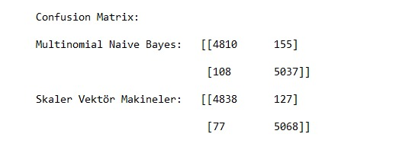
Test veri setimiz için bir algoritma kurduk. Test veri setimizin içinden çektiğimiz kelimelerle bir liste oluşturduk. Train veri setimizde olduğu gibi özelliklerin olduğu matrisin ve etiketlerin olduğu matrisin tek bir matrisini oluşturduk. Özellik matrisinin içinde sözlükteki satırları, email sayısını ve sütun sayısını veriyoruz. Etiket matrisinin içinde ise kaç tane mailin spam, kaç tane mailin ham olduğunu hesaplıyoruz. MultinomialNB ve LinearSVC ile iki model oluşturuyoruz. Bu sayede iki model üzerinden programımızı test edebilmiş oluyoruz. MultinomialNB; Naive Bayes’in bir çeşididir. Belge sınıflandırma problemi için kullanılır. Bir belgenin spor, teknoloji vb. kategorisine ait olup olmadığını bulmak için kelime sıklığına göre sınıflandırır. LinearSVC; amaç verilerimizi bölen veya kategorize eden “en uygun” bir hiperplane döndürerek sağladığımız verilere uymaktır. Oluşturduğumuz bu modelleri fit() fonksiyonuyla makinemize öğretiyoruz. Makineye öğretme işlemi verilerin büyüklüğüne göre uzunluk ve kısalık gösteriyor. Biz bu işlem için 2-2.5 saat bekledik. Makinemiz öğrenme işlemini tamamladıktan sonra predict() fonksiyonuyla tahmin ettiğimiz etiketlerin bilgilerini çekiyoruz. Her iki modelimiz için matrislerimizi yazdırıyoruz.

Slide 35
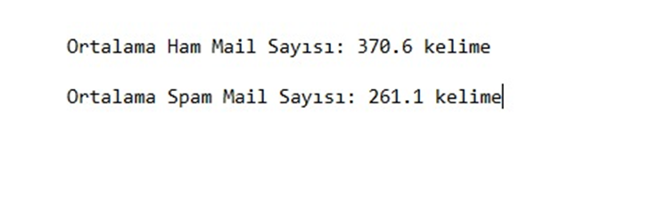
Spam filtrelemede izleyeceğimiz yol olan kelime filtreleme ile devam ettik ve en çok hangi kelimeler kullanılıyor tespitini yapmaya çalıştık. Bunu yapmamızın sebebi spam maillerde aynı kelimelerin çokça kullanılıyor olması. Spam maillerde en çok kullanılan 10 kelimeyi grafikle göstermek istedik. Grafiği matploblib kütüphanesi kullanarak yaptık. Bunun yanısıra matematiksel işlem yapacağımız için numpy kütüphanesini de import ettik. Daha sonra en çok kullanılan 10 kelimeyi listeledik
Sonuç olarak ham maillerde en çok kullanılan kelimeler: enron, ect, subject, hou, com, please, would, company, said, energy, spam maillerde en çok kullanılan kelimeler: subject, com, company, e, http, information, email, please, statements,us olarak belirlendi ve tüm sayısal sonuçlarımız tablolar kısmında belirtilmiştir.

Slide 36
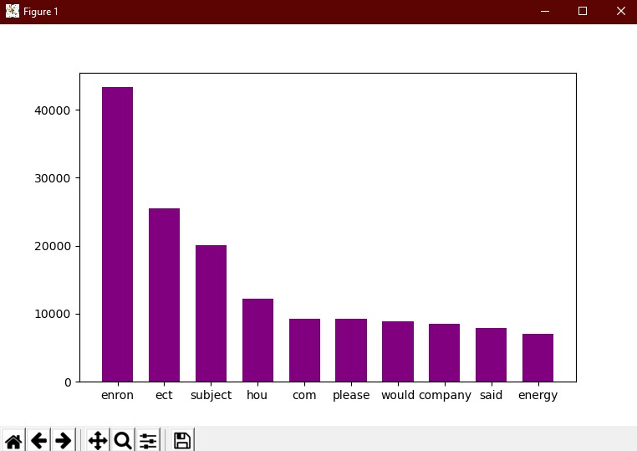
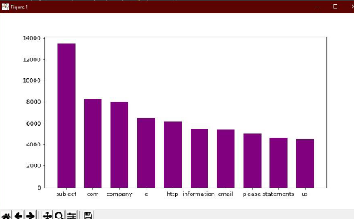
Sonuç olarak ham maillerde en çok kullanılan kelimeler: enron, ect, subject, hou, com, please, would, company, said, energy, spam maillerde en çok kullanılan kelimeler: subject, com, company, e, http, information, email, please, statements,us olarak belirlendi.

Slide 37

BENİ DİNLEDİĞİNİZ İÇİN TEŞEKKÜR EDERİM…

